Slide 1
Zoom線上會議(教學) 使用方法
Edit by 銘傳國中 資訊組

Slide 2
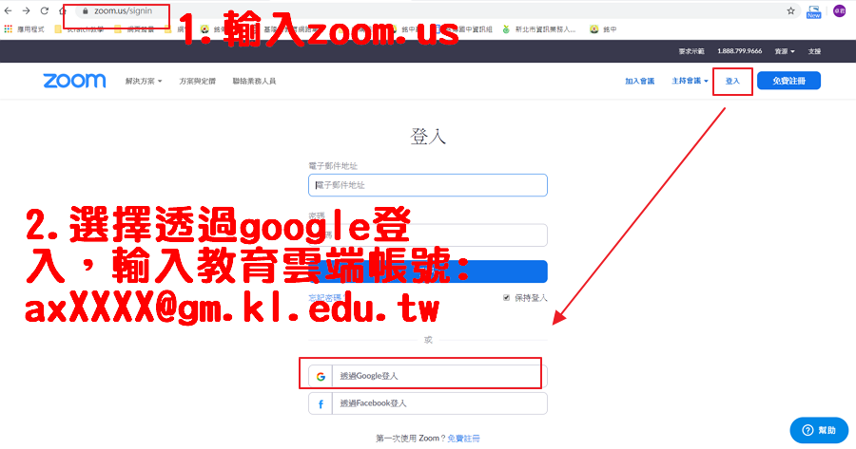
先到zoom.us登入(可以獲得100人會議室)
1.連上zoom.us網站
2.以google教育帳號登入:axXXXX@gm.kl.edu.tw

Slide 3
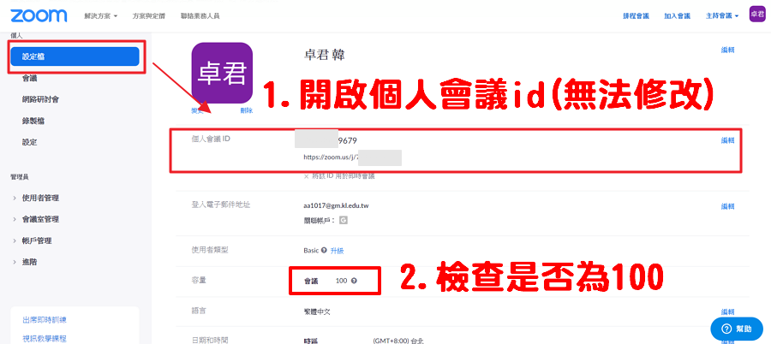
2.基本帳號設定1
個人→設定檔→開啟個人會議id(下方「將會議id用於即時會議」要打勾勾)
如果要開會時，直接給與會者這個id或是下方連結都可以
檢查會議人數上限是否為100

Slide 4
3.基本帳號設定2
個人→設定檔→設定主持人金鑰
如果只是上課，可以不用修改這個選項。但如果是會議，需要另外轉移主持人，就最好設定這個選項
點選「顯示」→編輯

Slide 5
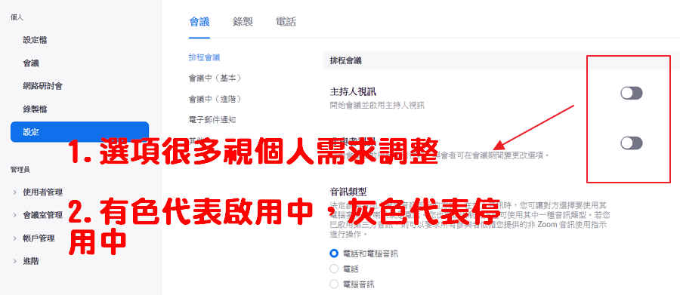
4.教學使用時的設定建議
個人→設定
1.加入會議時靜音:這樣學生加入時會自動將他們靜音
2.允許與會者聊天範圍:最好設成「無」或「限主持人」
3.允許與會者改名:如果學生進入會議時忘記改名，可以自己改。
4.螢幕共用:可看狀況決定是否只有主持人可共用。

Slide 6
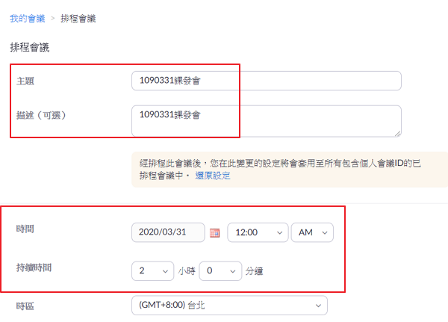
5.新增會議1
排程新會議
輸入會議資料、時間

Slide 7
6.新增會議2- 相關設定調整

Slide 8
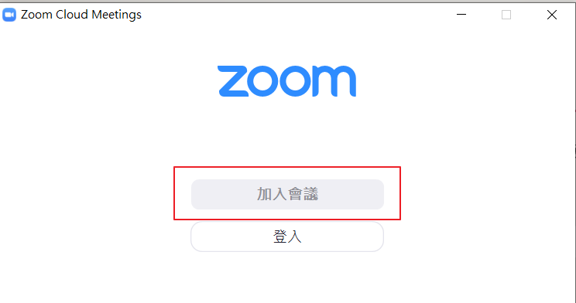
7.開始會議
主持人按「開始會議」，與會者打開zoom軟體，不用登入，只要輸入會議號即可。

Slide 9
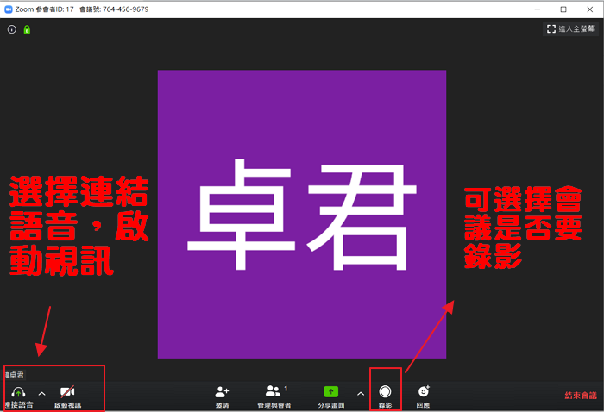
8.會議進行中1

Slide 10
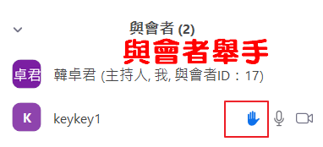
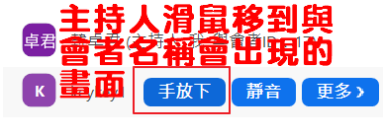
8.會議進行中2

Slide 11
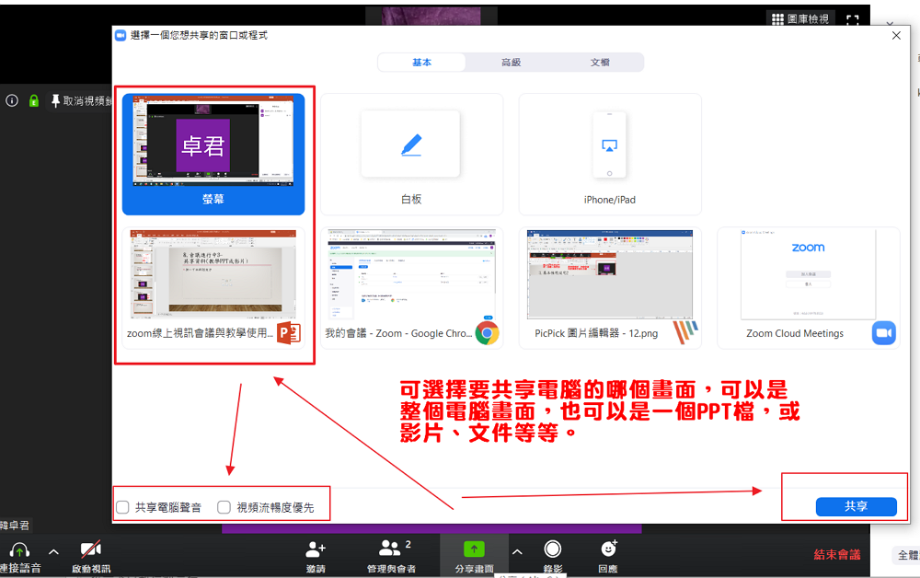
8.會議進行中3- 共享資料(教學PPT或影片)

Slide 12
8.會議進行中4- 停止共享

Slide 13
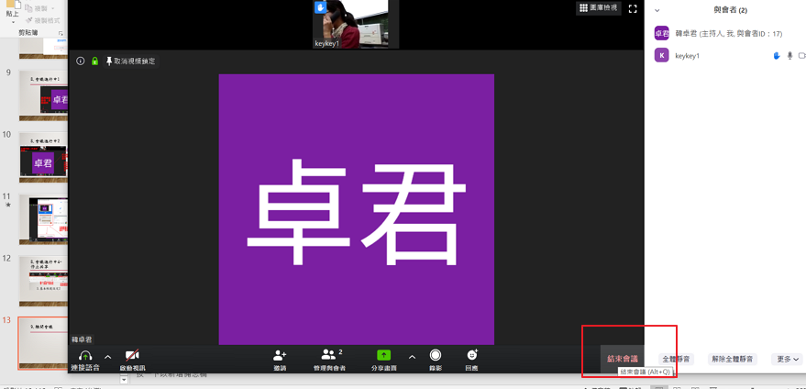
9.離開會議

Slide 14
謝謝聆聽!大家辛苦了!!

